Slide 1
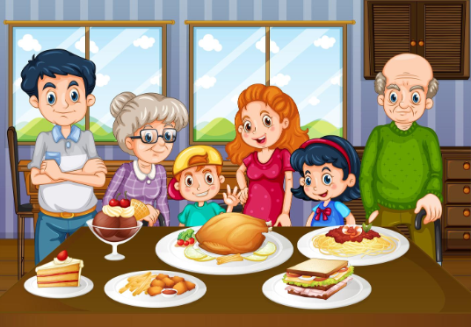
Навчання грамоти
Читання
Добукварний період
Урок 9
Поділ слів на склади.
Тема для спілкування: Сімейний обід

Slide 2
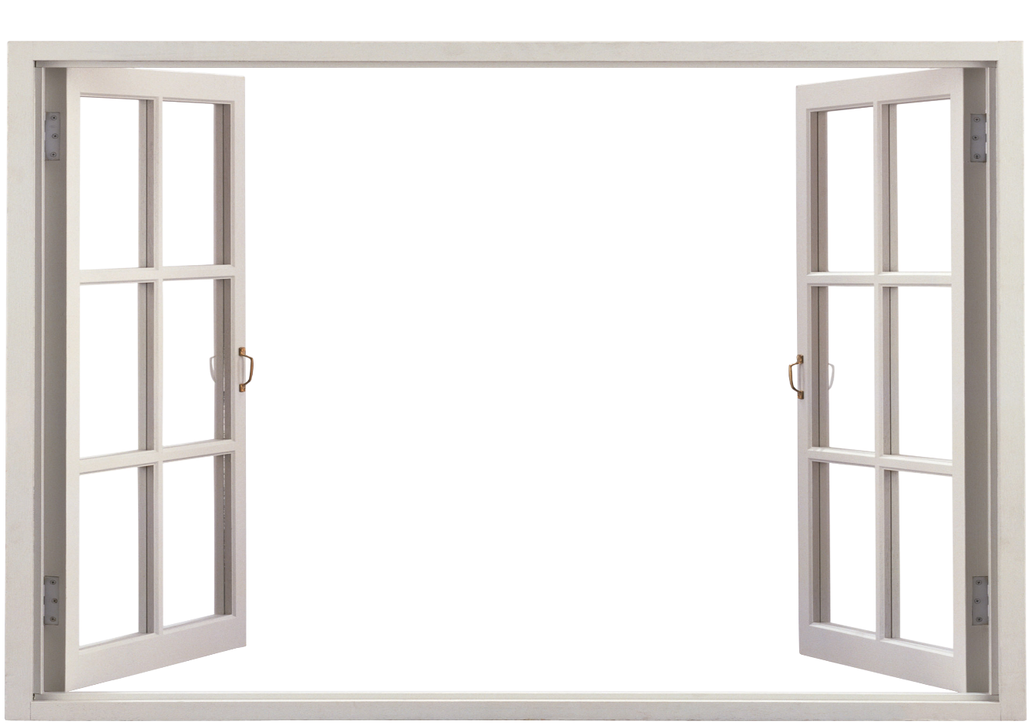
Організація класу
Ось дзвінок сигнал подав,
До роботи час настав.
Тож і ми часу не гаймо
І урок свій починаймо.
Всі сідайте тихо, діти.
Домовляймось не шуміти,
На уроці не дрімати,
А старанно працювати.

Slide 3
Налаштування на урок
Настрій якої книжки повторює твій настрій

Slide 4
Пригадай, який знак потрібно поставити, коли ми щось запитуємо?
Пригадай, який знак потрібно поставити, коли ми щось розповідаємо?
Склади розповідне речення за малюнком
Склади питальне речення за малюнком

Slide 5
Повідомлення теми уроку
Сьогодні на уроці ми будемо вчитися поділяти слова на склади, позначати поділ слів на склади графічно; продовжимо вчитися будувати речення.

Slide 6
Словникова робота
поділ слів
склади
схема слова
посуд
сімейний обід

Slide 7
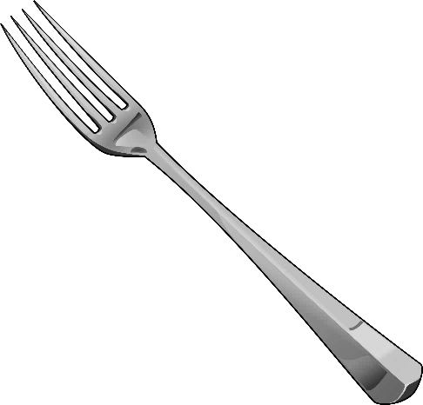
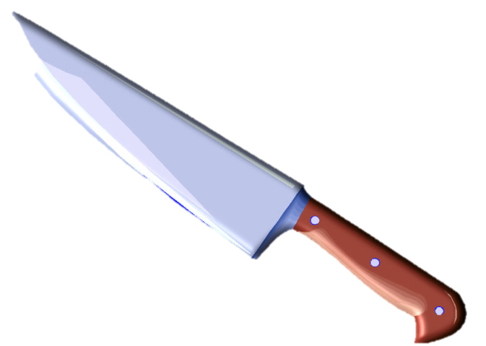
Назви об’єкти. Постав до них питання. Назви найдовше слово та найкоротше. Довгі слова можна поділити на склади.
Ч а ш к а
В и д е л к а
Н і ж
Підручник.
Сторінка
18

Slide 8
Назви предмети. Поділи схеми цих слів на склади
т а р і л к а
сіль ни ця
че р п а к
Підручник.
Сторінка
18

Slide 9
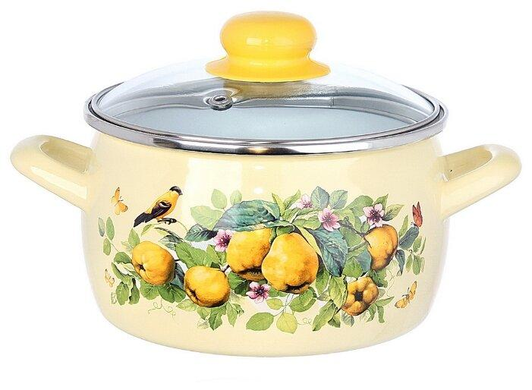
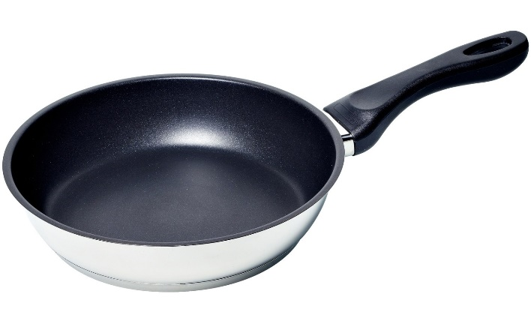
З'єднай лініями предмети і схеми слів.
Склян ка
Каст ру ля
Ско во рід ка
Підручник.
Сторінка
18

Slide 10
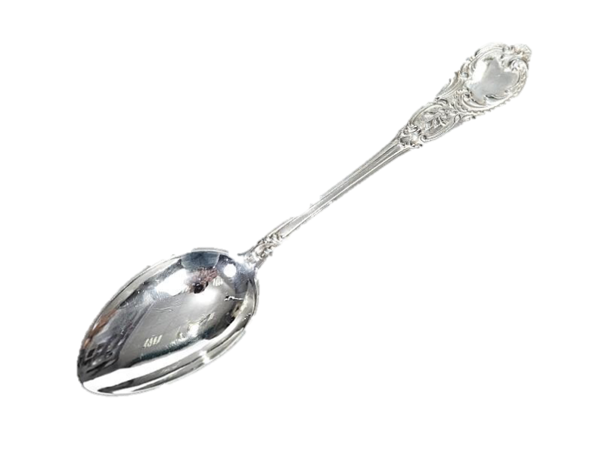
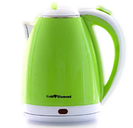
Назви предмети. Перевір, чи правильно ці слова поділені на склади.
Лож ка
Та ріл ка
Чай ник
Підручник.
Сторінка
18

Slide 11
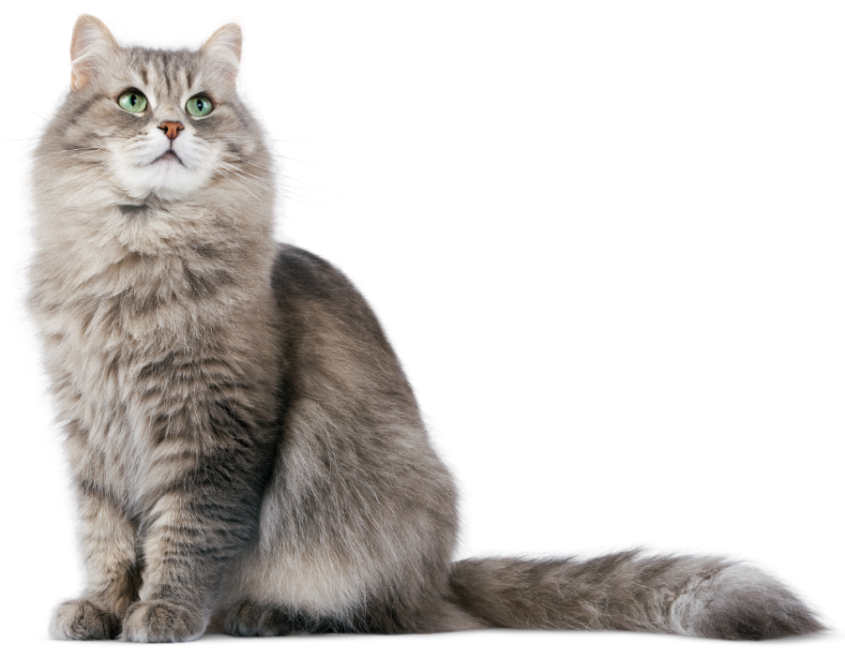
Плесни в долоні стільки разів, скільки складів у слові

Slide 12
Склади розповідь за малюнком на тему «Сімейний обід».
Бесіда «Чим ви допомагаєте в своїй сім'ї».
У вихідний день вся наша сім'я збирається на сімейний обід. Всі допомагають накривати на стіл. Оля розставляє посуд. Миколка розкладає столові прибори. Тато нарізає хліб. Мама насипає смачний борщ.
Всім подобаються сімейні обіди, коли можна зібратися всім разом.
Підручник.
Сторінка
19

Slide 13
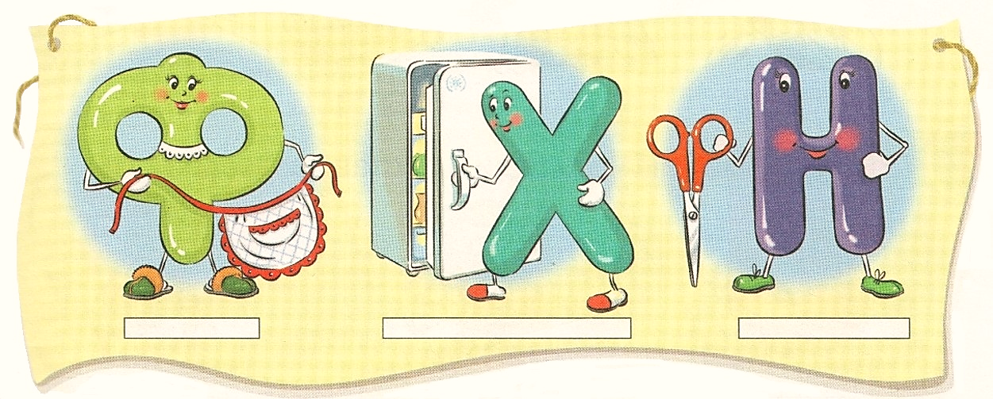
Чи впізнаєш ти ці букви? Назви їх
Що букви роблять? Назви предмети, які зображені біля букв, поділи слова на склади. Яке слово найкоротше, а яке найдовше?
Буква еФ тримає фартух.
Буква Ха
відкриває холодильник.
Буква еН тримає ножиці.
Підручник.
Сторінка
19
Ф а р т у х
Х о л о д и л ь н и к
Н о ж и ц і

Slide 14
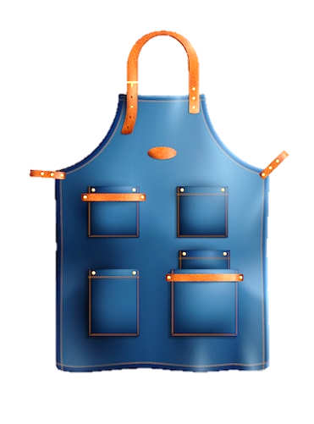
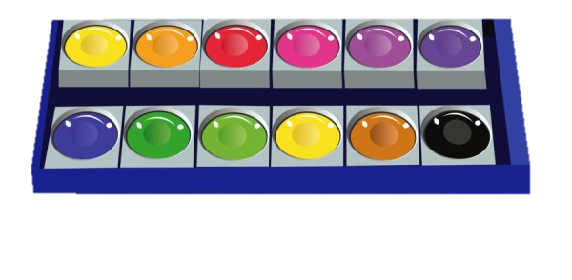
Постав питання хто? або що? який? яка? яке?
Добери інші слова на цю букву.

Slide 15
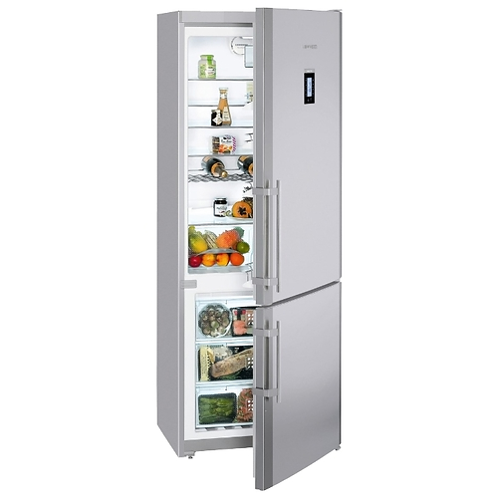
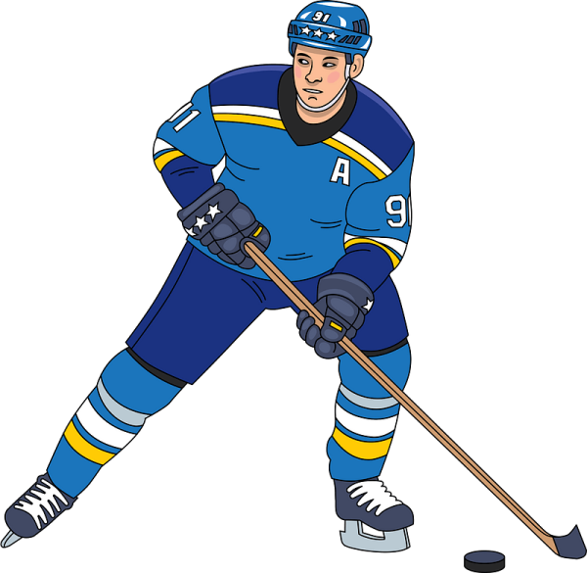
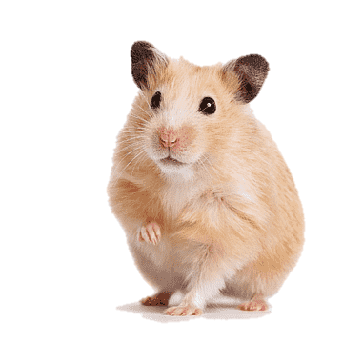
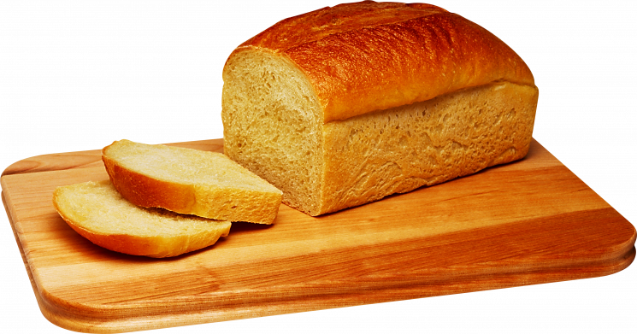
Постав питання хто? або що? який? яка? яке?
Добери інші слова на цю букву.

Slide 16
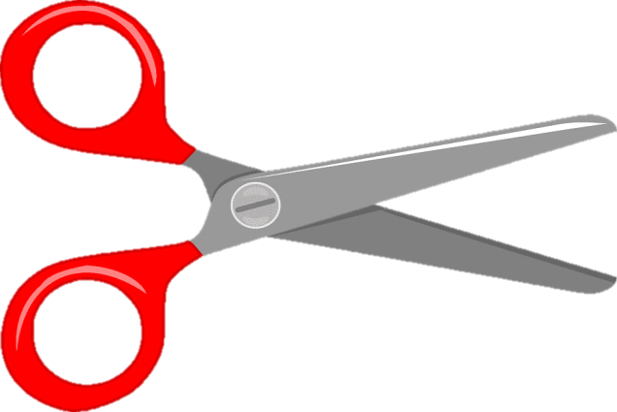
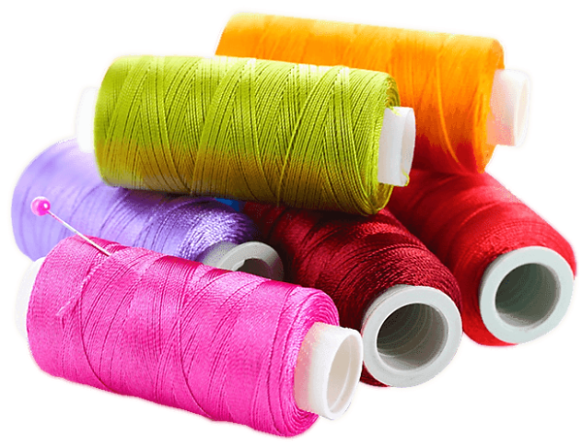
Постав питання хто? або що? який? яка? яке?
Добери інші слова на цю букву.

Slide 17
Склади розповідь за серією малюнків про пригоди Маринки.
Чи не траплялось з тобою такого?
До яких слів подано графічні схеми під малюнками.
Почитаю книжку і почекаю, поки охолоне.
Мур-мяу! Яка пахуча сосиска!
Де поділася моя сосиска?
Підручник.
Сторінка
19
Книж ка
Со сис ка

Slide 18
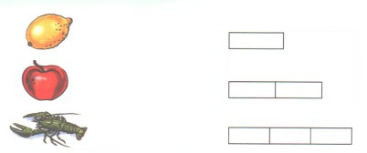
Робота в зошиті
З’єднай малюнки з відповідними схемами
Склади речення про свою улюблену страву. Побудуй його схему.
•
Зошит.
Сторінка
10

Slide 19
Словникова робота
Вправа «Мікрофон»
поділ слів
склади
схема слова
посуд
сімейний обід
Що нового сьогодні ми дізнались на уроці?
Чого ви навчились на уроці?

Slide 20
Рефлексія. Вправа «Веселка»
Мені було дуже важко.
Мені не все вдалося зробити.
Мені допомагали.
У мене були помилки.
Мені вдалося все, але не відразу.
Мені вдалося все зробити!
Це було дуже просто!

